Slide 1
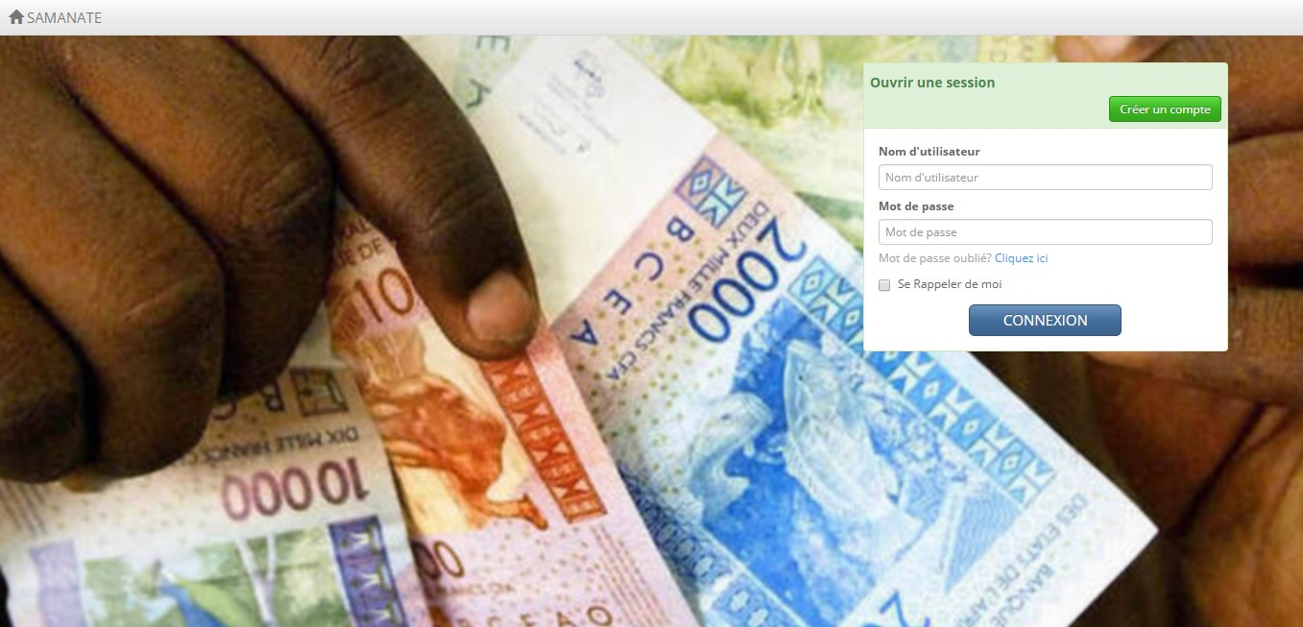
SAMANATE

Slide 2

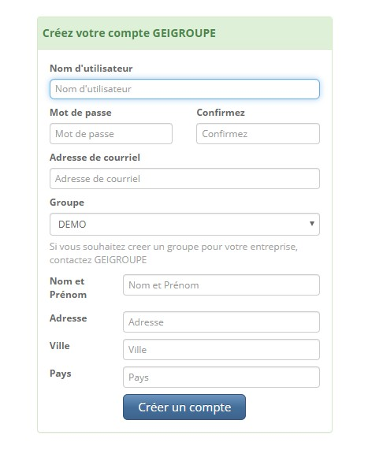
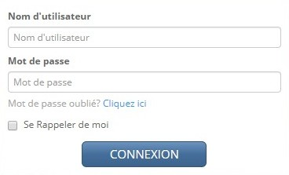
Vous voulez tester l'application ?
Cliquez sur
Remplissez le formulaire
Votre compte est créé et activé automatiquement pour vous permettre de tester
SAMANATE. Entrez vos informations et c'est parti !

Slide 3
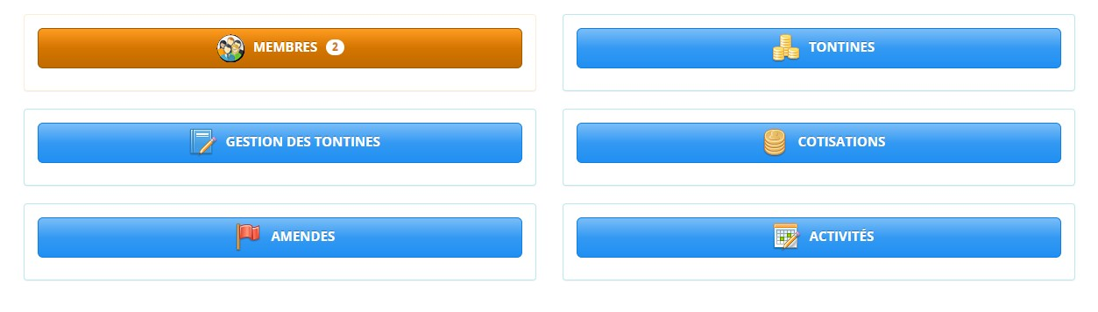
Une fois connecté, vous vous retrouvez sur le tableau de bord.
Vous avez à votre disposition six (06) onglets vous permettant de naviguer dans l'application.

Slide 4
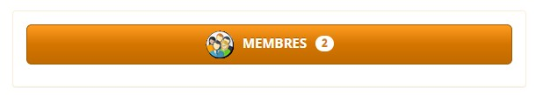
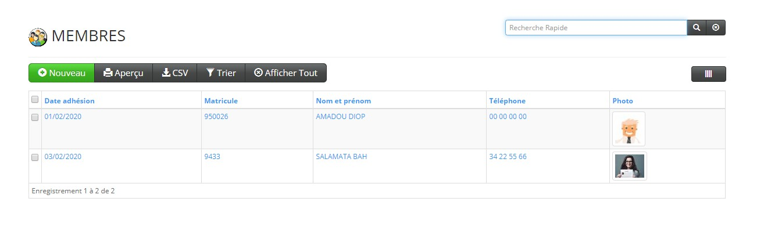
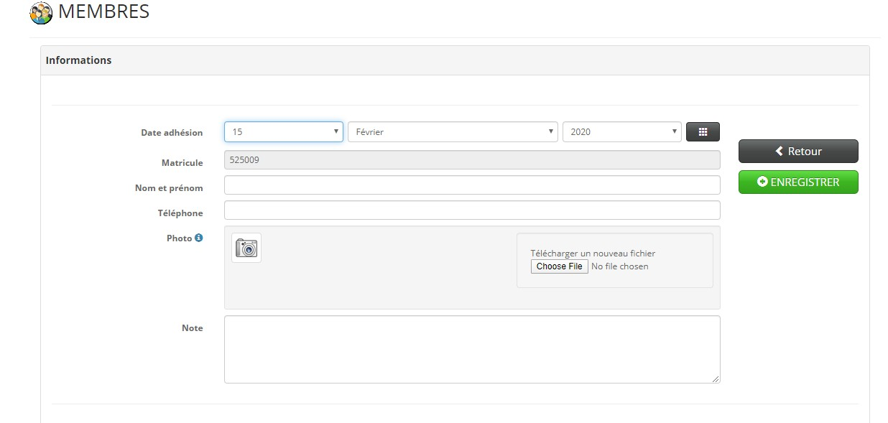
L'onglet "MEMBRES" vous permet d'accéder à l'espace de gestion des membres où vous pourrez :
Voir la liste des membres
Ajouter un nouveau membre
Modifier un membre
Supprimer un membre
Liste des membres
Ajout d'un membre

Slide 5
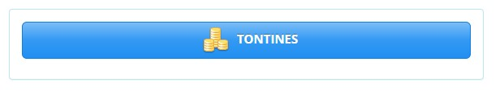
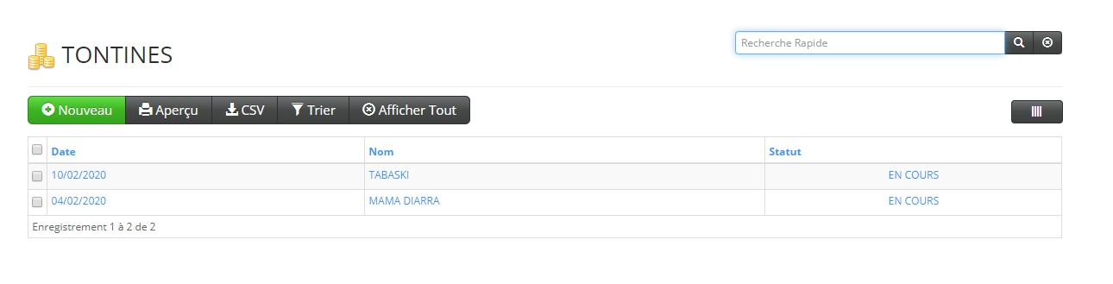
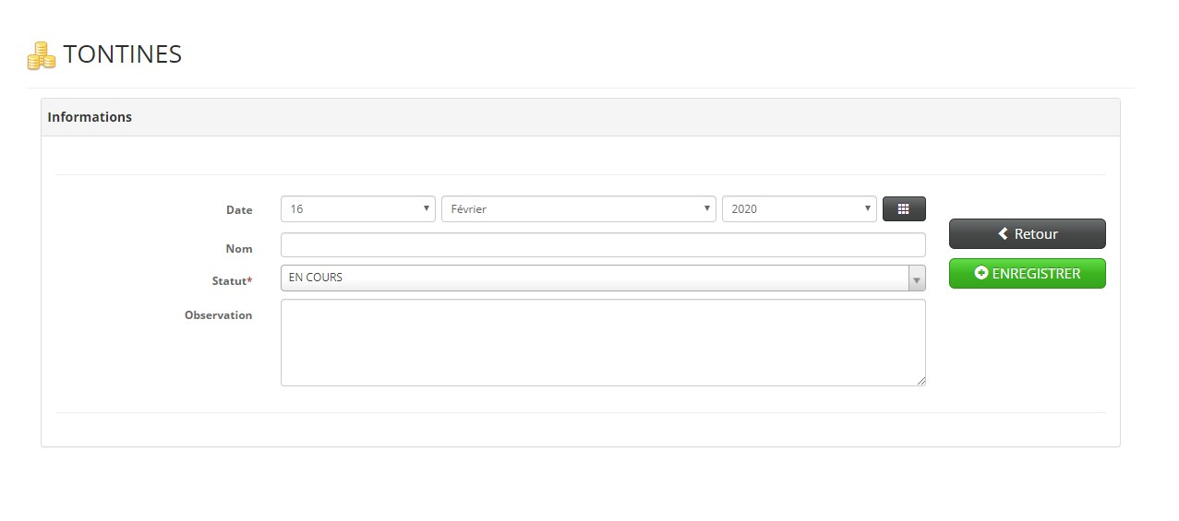
L'onglet "TONTINES" vous permet d'accéder à l'espace de gestion des tontines où vous pourrez :
Voir la liste des tontines
Ajouter une nouvelle tontine
Modifier une tontine
Supprimer une tontine
Ajout d'une tontine
Liste des tontines

Slide 6
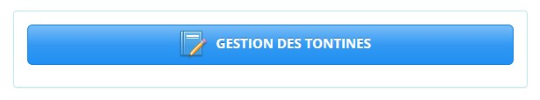
L'onglet "TONTINES" vous permet d'accéder à l'espace de gestion des tontines où vous pourrez :
Voir la liste des tontines
Ajouter une nouvelle tontine
Modifier une tontine
Supprimer une tontine
Ajout d'une tontine
Liste des tontines

